Slide 1


Slide 2






تعيين تلميذ(ة) للإجابة
توجيهات و شرح التعليمات
عرض فيديو
المرور بين الصفوف للمساعدة و تصحيح الإنجازات
عمل في ثنائيات
نهاية الشريط، المرور إلى الشريحة الموالية.

Slide 3

هيكلة حصص الأسبوع التربوي الخامس
اليوم - 3
اليوم 1 -
نشاط اعتيادي 10د
فهم المسموع 35د
إنتاج كتابي 40د
نشاط اعتيادي 20د
معجم: مراجعة وتوليف 35د
تحدث: مراجعة وتوليف 30د
اليوم 4 -
اليوم2 -
نشاط اعتيادي 20د
قراءة 30 د
إنتاج كتابي 35د
نشاط اعتيادي 10د
استثمار الظواهر اللغوية 20د
قراءة 45د
إملاء 10د

Slide 4







هيكلة حصة اليوم
- 01 النشاط الاعتيادي
إكمال جمل
- 02فهم المسموع
فهم المسموع
- 03إنتاج كتابي
الوصف

Slide 5

عند نهاية الحصة
على الأقل 80% من المتعلمين سيكونون قادرين على:
إكمال جمل استنادا إلى القرار النحوي؛
استخراج معلومات صريحة وضمنية من نص مسموع؛
توظيف مهارة الوصف لوصف مكان؛

Slide 6



مرحبا بكم. سننطلق في حصة اللغة العربية.
اختــتام الحــصة
إنتاج كتابي
فهم المسموع
افتتاح الحصة

Slide 7

افتتاح الحصة
أنشطة اعتيادية
إكمال جمل

Slide 8




قبل أن نبدأ حصة اليوم نتذكر شروط الحصول على نجمة التميز.
اختــتام الحــصة
إنتاج كتابي
فهم المسموع
افتتاح الحصة
أُنْصِتُ وأَنْتَبِهُ جَيِّداً لِلدَّرْسِ.
أُشارِكُ دونَ ٱلْخَوْفِ مِنَ ٱلْخَطَأِ.
دونَ أَنْ أَقِفَ، أَرْفَعُ أُصْبُعي لِلْإجابَةِ.

Slide 9


ضعوا اللوحة والكراسة في القمطر.
اختــتام الحــصة
إنتاج كتابي
فهم المسموع
افتتاح الحصة

Slide 10

خذوا ألواحكم.
اختــتام الحــصة
إملاء
قراءة
افتتاح الحصة

Slide 11

اقرؤا الجملة. ستكتبون الكلمة الناقصة انطلاقا من الكلمات المقترحة.
اختــتام الحــصة
إنتاج كتابي
فهم المسموع
افتتاح الحصة
يَتَمَيَّزْنَ
تَتَمَيَّزانِ
تَتَمَيَّزُ
يَتَمَيَّزُ
اَلْمَدينَتانِ .......... بِجَوٍّ مُعْتَدِلٍ وَشَمْسٍ دافِئَةٍ.

Slide 12
من وجد الكلمة المناسبة لمعنى الجملة؟ ما رأيكم؟ - صححوا
اختــتام الحــصة
إنتاج كتابي
فهم المسموع
افتتاح الحصة
يَتَمَيَّزْنَ
تَتَمَيَّزانِ
تَتَمَيَّزُ
يَتَمَيَّزُ
اَلْمَدينَتانِ .......... بِجَوٍّ مُعْتَدِلٍ وَشَمْسٍ دافِئَةٍ.
تَتَمَيَّزانِ

Slide 13
اقرؤا الجملة. ستكتبون الكلمة الناقصة انطلاقا من الكلمات المقترحة.
اختــتام الحــصة
إنتاج كتابي
فهم المسموع
افتتاح الحصة
يَشْتاقانِ
يَشْتاقُ
يَشْتاقونَ
تَشْتَاقونِ
سُكّانُ ٱلْمُدُنِ ................ لِجَمالِ ٱلْقَرْيَةِ.

Slide 14
من وجد الكلمة المناسبة لمعنى الجملة؟ ما رأيكم؟ - صححوا
اختــتام الحــصة
إنتاج كتابي
فهم المسموع
افتتاح الحصة
يَشْتاقانِ
يَشْتاقُ
يَشْتاقونَ
تَشْتَاقونِ
سُكّانُ ٱلْمُدُنِ لِجَمالِ ٱلْقَرْيَةِ.
يَشْتاقونَ

Slide 15
اقرؤا الجملة. ستكتبون الكلمة الناقصة انطلاقا من الكلمات المقترحة.
اختــتام الحــصة
إنتاج كتابي
فهم المسموع
افتتاح الحصة
ٱلزَّائِرَةُ
ٱلزَّائِرَ
ٱلزَّائِرُ
ٱلزّائِرَةِ
اِنْبَهَرَتْ ........... مِنْ رَوْعَةِ بِناءِ جامِعِ ٱلْقَرَوِيّينَ.

Slide 16
من وجد الكلمة المناسبة لمعنى الجملة؟ ما رأيكم؟ - صححوا
اختــتام الحــصة
إنتاج كتابي
فهم المسموع
افتتاح الحصة
ٱلزَّائِرَةُ
ٱلزَّائِرَ
ٱلزَّائِرُ
ٱلزّائِرَةِ
اِنْبَهَرَتْ ......... مِنْ رَوْعَةِ بِناءِ جامِعِ ٱلْقَرَوِيّينَ.
ٱلزَّائِرَةُ

Slide 17
اقرؤا الجملة. ستكتبون الكلمة الناقصة انطلاقا من الكلمات المقترحة.
اختــتام الحــصة
إنتاج كتابي
فهم المسموع
افتتاح الحصة
ٱلتِّلْميذاتُ
ٱلتَّلاميذِ
ٱلتَّلاميذُ
ٱلتَّلاميذَ
يَفْرَحُ .............. بِٱلْمُشارَكَةِ في ٱلْأَنْشِطَةِ ٱلثَّقافِيَّةِ.

Slide 18
من وجد الكلمة المناسبة لمعنى الجملة؟ ما رأيكم؟ - صححوا
اختــتام الحــصة
إنتاج كتابي
فهم المسموع
افتتاح الحصة
ٱلتِّلْميذاتُ
ٱلتَّلاميذِ
ٱلتَّلاميذُ
ٱلتَّلاميذَ
يَفْرَحُ .............. بِٱلْمُشارَكَةِ في ٱلْأَنْشِطَةِ ٱلثَّقافِيَّةِ.
ٱلتَّلاميذُ

Slide 19

فهم المسموع
فهم المسموع

Slide 20
في هذه الحصة، ستستمعون لنص مرتين، بعد ذلك تجيبون عن أسئلة الفهم. انصتوا جيدا.
- يفصل الأستاذ الحاسوب عن جهاز العرض قبل البدء في تسميع القصة
اختــتام الحــصة
إنتاج كتابي
فهم المسموع
افتتاح الحصة
اَلِاسْتِماعُ لِلنَّصِّ

Slide 21
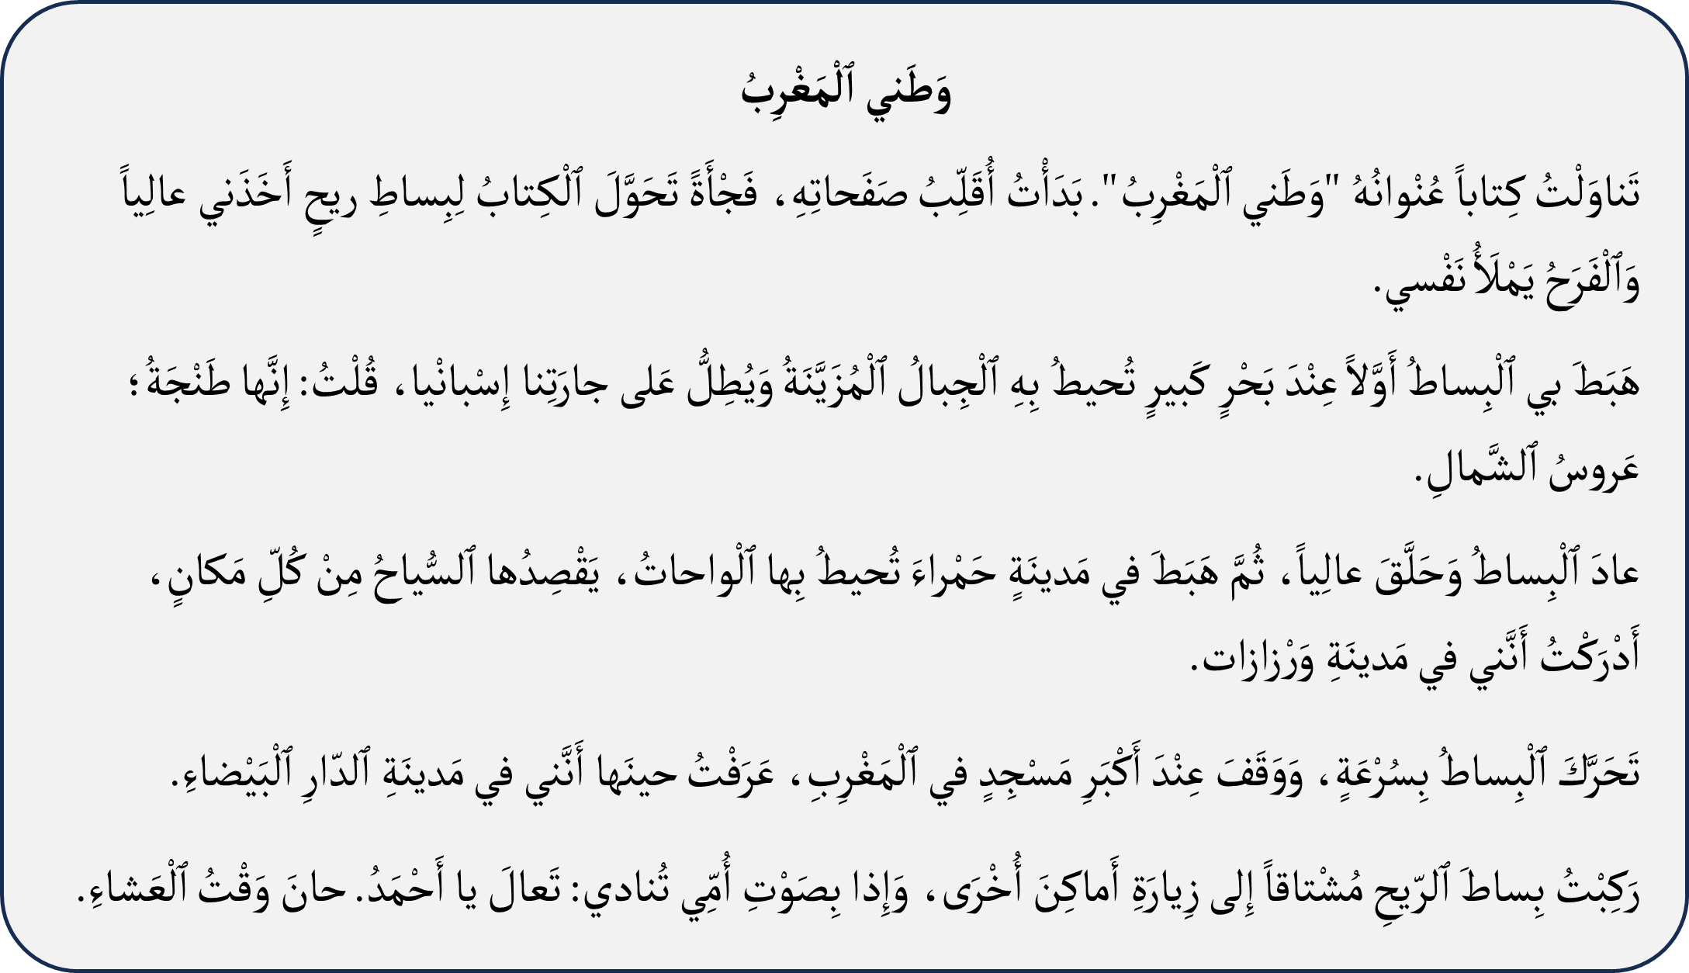
- يفصل الأستاذ الحاسوب عن جهاز العرض قبل البدء في تسميع القصة
اختــتام الحــصة
إنتاج كتابي
فهم المسموع
افتتاح الحصة

Slide 22
أعيد تسميع النص. حاولوا تذكر أحداث القصة.
- يفصل الأستاذ الحاسوب عن جهاز العرض قبل البدء في تسميع القصة
اختــتام الحــصة
إنتاج كتابي
فهم المسموع
افتتاح الحصة

Slide 23

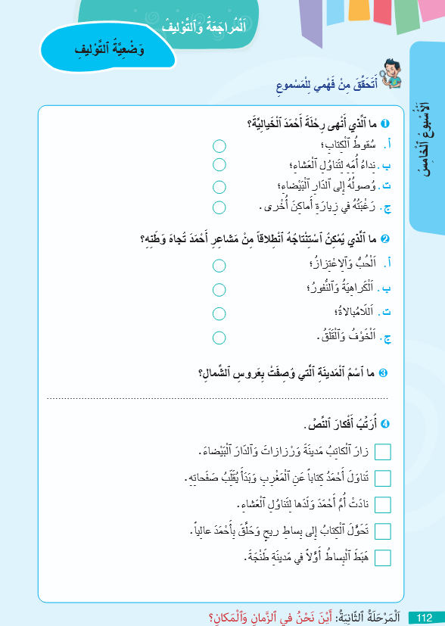
خذوا كراساتكم الصفحة 112. أجيبوا عن الأسئلة الأربعة. أمامكم 10 دقائق.
اختــتام الحــصة
إنتاج كتابي
فهم المسموع
افتتاح الحصة

Slide 24
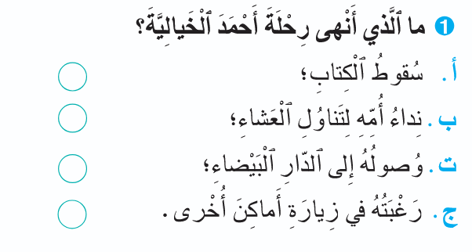
من يقرأ السؤال الأول؟ آخر يجيب.
تتم العودة إلى النص لحسم الجواب.
اختــتام الحــصة
إنتاج كتابي
فهم المسموع
افتتاح الحصة

Slide 25
تأكدوا من صحة جوابكم.
اختــتام الحــصة
إنتاج كتابي
فهم المسموع
افتتاح الحصة


Slide 26
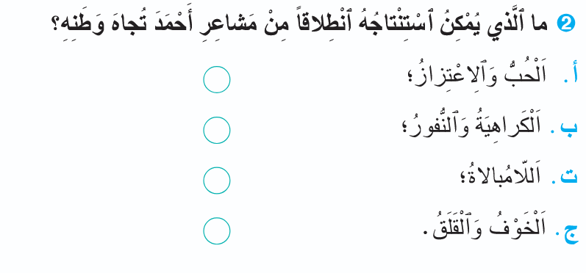
من يقرا السؤال الثاني؟ ماذا يمكن أن نستنتجه؟
تتم العودة إلى النص لحسم الجواب.
اختــتام الحــصة
إنتاج كتابي
فهم المسموع
افتتاح الحصة

Slide 27
تأكدوا من صحة جوابكم.
اختــتام الحــصة
إنتاج كتابي
فهم المسموع
افتتاح الحصة


Slide 28
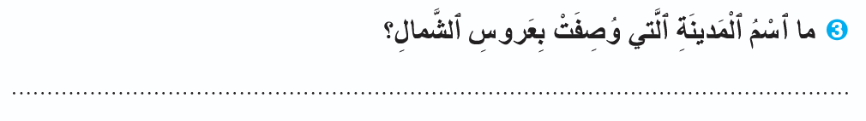
من يقرأ السؤال الموالي؟ آخر يجيب.
تتم العودة إلى النص لحسم الجواب.
اختــتام الحــصة
إنتاج كتابي
فهم المسموع
افتتاح الحصة

Slide 29
تأكدوا من صحة جوابكم.
اختــتام الحــصة
إنتاج كتابي
فهم المسموع
افتتاح الحصة
اَلْمَدينَةِ ٱلَّتي وُصِفَتْ بِعَروسِ ٱلشَّمالِ هِيَ طَنْجَةُ.

Slide 30
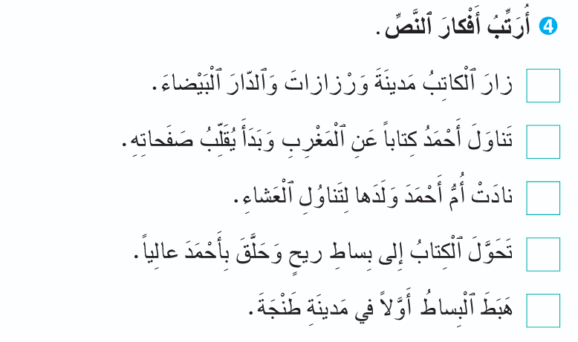
نمر إلى التمرين الرابع. ما الحدث الذي ورد أولا في النص؟
تتم العودة إلى النص لحسم الجواب.
اختــتام الحــصة
إنتاج كتابي
فهم المسموع
افتتاح الحصة
4
1
5
2
3

Slide 31
من منكم يعيد القصة مستعينا بالأفكار التالية؟ سنستمع جيدا ولا نقاطع من يتحدث.
اختــتام الحــصة
إنتاج كتابي
فهم المسموع
افتتاح الحصة
4
1
5
2
3

Slide 32
إنتاج كتابي
إنتاج كتابي
وصف مكان أو شخص.

Slide 33
في حصة الإنتاج الكتابي ستنتجون فقرات تصفون فيها مكانا أو شخصا.
اختــتام الحــصة
إنتاج كتابي
فهم المسموع
افتتاح الحصة
وَصْفُ مَكانٍ أَوْ شَخْصٍ

Slide 34
من يذكرنا بمراحل وصف مكان التي رأيناها في الحصة الماضية؟
اختــتام الحــصة
إنتاج كتابي
فهم المسموع
افتتاح الحصة
كَيْفَ أَصِفُ مَكانًا؟

Slide 35

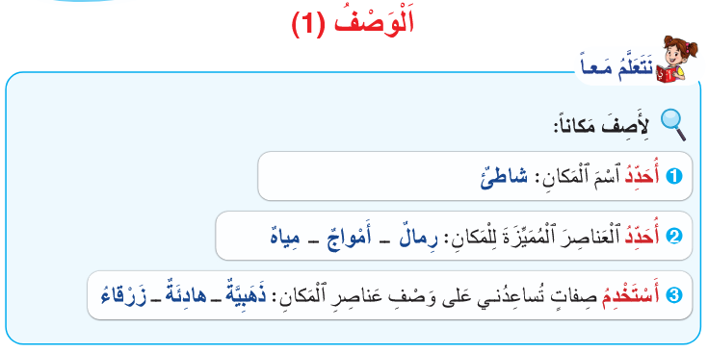
من يقرأ؟
اختــتام الحــصة
إنتاج كتابي
فهم المسموع
افتتاح الحصة

Slide 36
من يذكرنا بمراحل وصف شخص التي رأيناها في الحصة الماضية؟
اختــتام الحــصة
إنتاج كتابي
فهم المسموع
افتتاح الحصة
كَيْفَ أَصِفُ شَخْصاً؟

Slide 37
من يقرأ؟
اختــتام الحــصة
إنتاج كتابي
فهم المسموع
افتتاح الحصة
لِأَصِفَ شَخْصاً:
أُحَدِّدُ ٱلشَّخْصَ ٱلَّذي أُريدُ وَصْفَهُ؛
1
أَصِفُ ٱلْعَناصِرَ ٱلتّاليَةَ: مَلامِحُ وَجْهِهِ، قامَتُهُ، مَلابِسُهُ.
2
أذْكُرُ أَوْصافاً تُمَيِّزُ شَخْصِيَّتَهُ وَٱلأَفْعالَ ٱلَّتي يَقومُ بِها.
3

Slide 38

خذوا دفاتر القسم. لاحظوا الصورة التالية جيدا. ما العناصر التي يمكن وصفها في الصورة؟
اختــتام الحــصة
إنتاج كتابي
فهم المسموع
افتتاح الحصة

Slide 39
على دفاتركم، ستصفون الساحة على الصورة. تذكروا خطوات وصف مكان. (7 دقائق)
يتنقل الأستاذ ويسجل أهم الأخطاء التي رصدها.
اختــتام الحــصة
إنتاج كتابي
فهم المسموع
افتتاح الحصة
- أُحَدِّدُ ٱسْمَ ٱلْمَكانِ وَوَصْفُهُ بِشَكْلٍ عامٍّ؛
- أُحَدِّدُ عَناصِرَ ٱلْمَكانِ: مَلْعَبُ كُرَةِ ٱلسَّلَّةِ، أَطْفالٌ، أَشْجارٌ، ...
- اِسْتِعْمالُ أَوْصافٍ مُناسِبَةٍ لِكُلِّ عُنْصُرٍ.

Slide 40
انتهى الوقت. من يقرأ الفقرة التي كتبها؟ ما العناصر التي وصفها زميلكم؟ (8 دقائق)
تتم مناقشة أهم الأخطاء وتصحيحها على السبورة.
اختــتام الحــصة
إنتاج كتابي
فهم المسموع
افتتاح الحصة

Slide 41
هذا وصفٌ آخر. استعينوا به في التصحيح.
اختــتام الحــصة
إنتاج كتابي
فهم المسموع
افتتاح الحصة
ساحَةُ ٱلْمَدْرَسَةِ واسِعَةٌ وَمُنَظَّمَةٌ، أَرْضِيَّتُها مُسْتَوِيَةٌ وَنَظيفَةٌ. في وَسَطِ ٱلسّاحَةِ يَظْهَرُ مَلْعَبٌ جَميلٌ لِكُرَةِ ٱلسَّلَّةِ خُطوطُهُ واضِحَةٌ. يَنْتَشِرُ فيهِ أَطْفالٌ يَلْعَبونَ بِحَيَوِيَّةٍ، يَتَبادَلونَ ٱلْكُرَةَ في فَرَحٍ وَسُرورٍ.
في جَنَباتِ ٱلسّاحَةِ أَشْجارٌ خَضْراءُ وَعالِيَةٌ، تَزيدُ ٱلمَكانَ جَمالاً وَإِحْساساً بِٱلرّاحَةِ.
يا لَها مِنْ ساحَةٍ رائِعَةٍ!

Slide 42
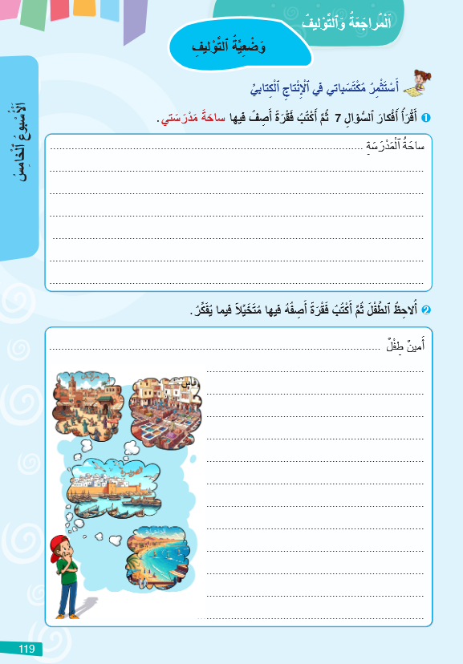
خذوا كراساتكم، الصفحة 119. ستصفون ساحة مدرستكم. أنجزوا التمرين الأول. (خمس دقائق)
اختــتام الحــصة
إنتاج كتابي
فهم المسموع
افتتاح الحصة

Slide 43
نمر لتقاسم أعمالكم. من يقرأ وصفه لساحة مدرستنا؟ (خمس دقائق)
اختــتام الحــصة
إنتاج كتابي
فهم المسموع
افتتاح الحصة

Slide 44
اختتام الحصة
اختتام الحصة
ماذا تعلمت اليوم؟
الواجب المنزلي

Slide 45
ماذا تعلمتم اليوم؟
اختــتام الحــصة
إنتاج كتابي
فهم المسموع
افتتاح الحصة
كَيْفَ أَصِفُ مَكاناً؟ (مَثَلاً ساحَةُ مَدْرَسَتِكُمْ)
كَيْفَ أَصِفُ شَخْصاً؟

Slide 46

ضعوا علامة أمام التمرين الثاني. أنجزوا النشاط في البيت.
اختــتام الحــصة
إنتاج كتابي
فهم المسموع
افتتاح الحصة

Slide 47

أبطال الحصة هم ...........................................................................
اختــتام الحــصة
إنتاج كتابي
فهم المسموع
افتتاح الحصة

Slide 48


إلى اللقاء في الحصة المقبلة
اختــتام الحــصة
إنتاج كتابي
فهم المسموع
افتتاح الحصة

